Slide 1
SharePoint Onlineに 「今日の予定」を作ってみる

Slide 2
自己紹介
氏名：芳野 寛史（よしの ひろし）
所属：株式会社内田洋行
SharePointサポート経験4年
サイト作成作業の手伝いからカスタマイズ・開発・インフラ設計や障害対応まで

Slide 3
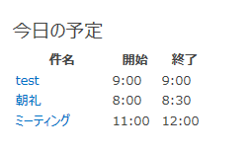

今日のテーマ
Office 365 APIがCross-origin resource sharing(CORS)に対応しました。
SharePoint Onlineで作ったポータルにExchange Onlineのコンテンツを比較的手軽に表示できることになりました。
実際にSharePoint Online上に Exchange Onlineの予定を表示する流れを追って、周辺技術を確認します。
予定情報
取得

Slide 4
アジェンダ
Cross-origin resource sharing(CORS)概要
予定表示の実現イメージ
実装の流れ
予定呼出ページの作成
Azure ADへのアプリケーションの登録
予定呼出ページの実装
ページビューアーWebパーツの追加
参考情報

Slide 5
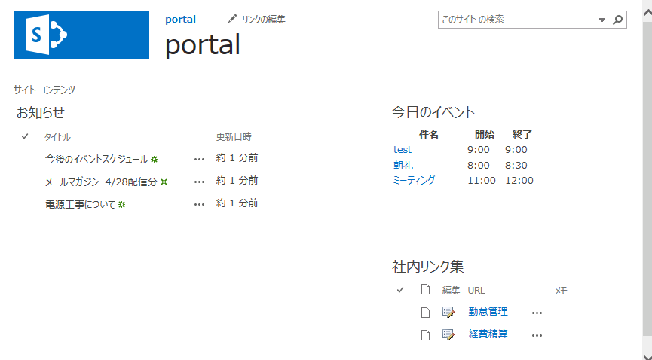
Cross-origin resource sharing(CORS)概要
Webブラウザは安全な通信を確立するため、あるWebページから外部のサービス(=別のプロトコル/ポート/ホスト)に対して原則通信不可としています。(同一生成元ポリシー)
最近のWebブラウザはサーバーから通信を許可する情報を受け取ると、外部のサービスと通信ができます。 (CORS)
CORS 対応前
CORS 対応後
SPOのページ
メールや予定の問合せ
拒否
応答
https://contoso.sharepoint.com
https://outlook.office365.com
SPOのページ
メールや予定の問合せ
or
判定
応答
許可済ドメイン情報
https://contoso.sharepoint.com
https://outlook.office365.com

Slide 6

予定表示の実現イメージ
専用のSharePointアプリやWebパーツを使わず、SharePoint Designerを使ったページのカスタマイズで実現します。
SharePointサイト
サイトのページ
認証
予定表示ページ
予定呼出ページ
参照
予定情報取得
ページビューアー
Webパーツ

Slide 7
実装の流れ
予定呼出ページの作成
Azure ADへのアプリケーションの登録
登録
アクセス許可設定
ImplicitFlowの許可設定
予定呼出ページの実装
ページビューアーWebパーツの追加

Slide 8
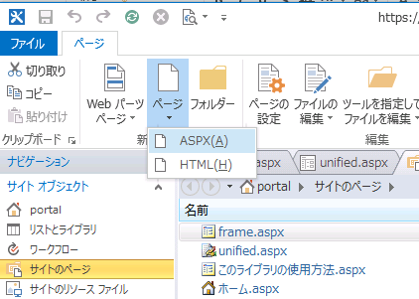
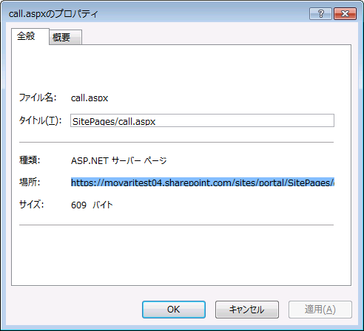
予定呼出ページの作成
SharePoint Designerでサイトを開き、予定呼出ページ「call.aspx」を追加します。
余計なコンテンツを表示しないように、WebパーツページではなくただのASPXページを追加しています。
「call.aspx」はプロパティからURLを確認しておきます。

Slide 9
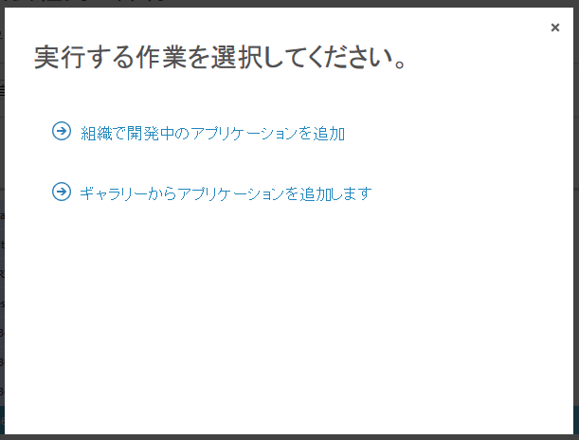
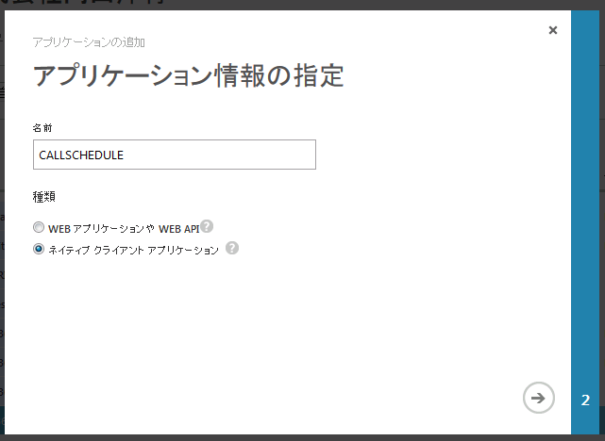
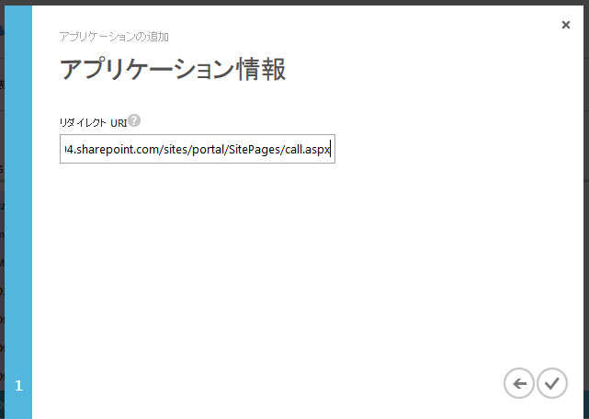
Azure ADへのアプリケーションの登録
登録
Azure ADでネイティブアプリケーションを登録し、リダイレクトURLに「call.aspx」を指定します。
登録後、認証に必要なClient IDが割り当てられるので確認しておきます。

Slide 10
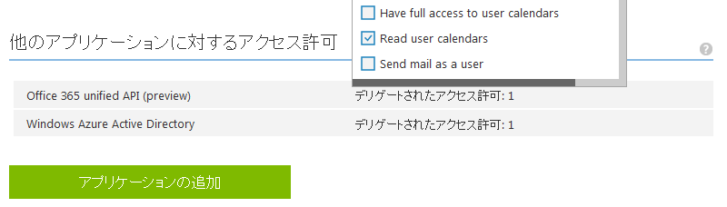
Azure ADへのアプリケーションの登録
アクセス許可
「他のアプリケーションに対するアクセス許可」で「Office 365 unified API(preview)」を選び、「Read user calendars」を許可します。

Slide 11
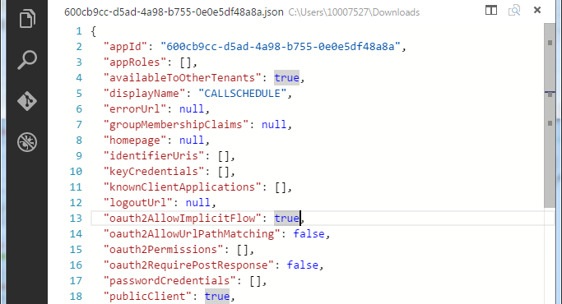
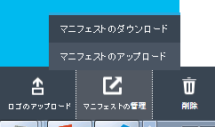
Azure ADへのアプリケーションの登録
ImplicitFlowの許可
アクセス許可の「マニフェストファイル」をダウンロードし、「“oauth2AllowImplicitFlow”」を「true」に変更後アップロードします。
後述のなりすまし対策が重要なようです。
Notes:
http://sssslide.com/www.slideshare.net/ritou/idcon11-implicit-demo
http://oauth.jp/blog/2012/06/29/oauth-20-implicit-flow-78852/
http://blogs.msdn.com/b/tsmatsuz/archive/2015/02/18/azure-ad-service-web-api-programming-with-access-token-validation-check.aspx
http://d.hatena.ne.jp/ritou/20120206/1328484575

Slide 12
予定呼出ページの実装
「予定呼出ページ」にJavaScriptで以下の処理を実装します。
開始
認証
予定呼出ページを開く
URIフラグメントにaccess tokenを含んだ予定呼出ページにリダイレクトされる
URIフラグメント(#~)にaccess tokenを含む
No
Azure ADによる認証
Yes
access tokenを要求する
access tokenを検証する
予定の情報を要求する
予定の情報を受け取り出力
予定情報取得
Notes:
実装例)
<!DOCTYPE HTML PUBLIC "-//W3C//DTD XHTML 1.0 Strict//EN" "http://www.w3.org/TR/xhtml1/DTD/xhtml1-strict.dtd">
<%@ Page Language="C#" %>
<%@ Register tagprefix="SharePoint" namespace="Microsoft.SharePoint.WebControls" assembly="Microsoft.SharePoint, Version=15.0.0.0, Culture=neutral, PublicKeyToken=71e9bce111e9429c" %>
<html dir="ltr" xmlns="http://www.w3.org/1999/xhtml">
<head runat="server">
<meta name="WebPartPageExpansion" content="full" />
<meta http-equiv="X-UA-Compatible" content="IE=10" />
<!--このページのSharePoint Onlineの配置先のサイトコレクションのURL/_layputs/15/defaultcss.ashxを参照してください。 Ref deploy sitecollection css -->
<link rel="stylesheet" href="https://movaritest04.sharepoint.com/sites/portal/_layouts/15/defaultcss.ashx" />
</head>
<body>
<div id="result"></div>
<script>
(function () {
//Azure Active Directoryに登録したClientIDを指定してください
var CLIENTID = "600cb9cc-d5ad-4a98-b755-0e0e5df48a8a";
//SharePoint Onlineにこのページを保存したときのURLを指定してください
var REDIRECTURL = "https://movaritest04.sharepoint.com/sites/portal/SitePages/call.aspx";
//SharePoint OnlineのサイトコレクションのURLを指定してください
var CURRENTSITEURL = "https://movaritest04.sharepoint.com/sites/portal";
//Office365APIのURLのため、以下2項目は書き換える必要はありません(Preview版のOffice 365 unified APIを使っているので注意してください)
var RESOURCEURL = "https://graph.microsoft.com";
var AUTHENDPOINTURL = "https://login.microsoftonline.com/common/oauth2/authorize";
//Office API利用に必要なAccess Tokenを取得後、検証処理を開始
function initAccessToken() {
if (location.hash) {
var hasharr = location.hash.substr(1).split("&");
hasharr.forEach(function (hashelem) {
var elemarr = hashelem.split("=");
if (elemarr[0] == "access_token") {
getCurrentSPUserAccountName(elemarr[1]);
}
}, this);
} else {
location.href = AUTHENDPOINTURL + "?response_type=token&client_id=" + CLIENTID + "&resource=" + encodeURIComponent(RESOURCEURL) + "&redirect_uri=" + REDIRECTURL;
}
}
//SharePoint OnlineのREST APIで現在のユーザーの識別情報を取得し、Access Tokenの検証後、予定の取得処理を開始
function getCurrentSPUserAccountName(accesstoken) {
var xhr = new XMLHttpRequest();
xhr.open("GET", CURRENTSITEURL + "/_api/SP.UserProfiles.PeopleManager/GetMyProperties?$select=AccountName");
xhr.setRequestHeader("Accept", "application/json;odata=verbose");
xhr.onload = function () {
if (xhr.status == 200) {
var jsonFormattedResponse = JSON.parse(xhr.response);
var accountName = jsonFormattedResponse.d.AccountName.split("|")[2];
var jsonFormattedAccesstoken = JSON.parse(base64Util.decodeRFC4648(accesstoken.split(".")[1]) + '}');
var accessTokenUpn = jsonFormattedAccesstoken.upn;
if (accessTokenUpn === accountName) {
initMyCalendar(accesstoken);
}
} else {
document.getElementById("result").textContent =
"HTTP " + xhr.status + "<br>" + xhr.response;
}
}
xhr.send();
}
//Access Tokenに基づいてExchange Onlineの情報を取得
function initMyCalendar(token) {
var now = new Date();
//日本時間の「今日」の予定を取得
var startDt = [now.getFullYear(), (now.getMonth() + 1), (now.getDate() - 1)].join("-") + "T15:00:00Z";
var endDt = [now.getFullYear(), (now.getMonth() + 1), (now.getDate())].join("-") + "T15:00:00Z";
var xhr = new XMLHttpRequest();
xhr.open("GET", "https://graph.microsoft.com/beta/me/calendarview?startDateTime=" + startDt + "&endDateTime=" + endDt + "&$select=Subject,Start,End,WebLink");
console.log(token);
xhr.setRequestHeader("Authorization", "Bearer " + token);
xhr.onload = function () {
if (xhr.status == 200) {
var jsonFormattedResponse = JSON.parse(xhr.response);
var formattedResponse = "<table width='200px'><tr><th width='50%'>件名</th><th width='25%'>開始</th><th width='25%'>終了</th></tr>";
for (var i = 0; i < jsonFormattedResponse.value.length; i += 1) {
var start = utcDateUtil.parse(jsonFormattedResponse.value[i].Start, 9);
var end = utcDateUtil.parse(jsonFormattedResponse.value[i].End, 9);
formattedResponse += "<tr><td><a href='#' onclick='(function (){window.open(\""
+ jsonFormattedResponse.value[i].WebLink
+ "\", \"" + jsonFormattedResponse.value[i].Subject + "\", \"width=500,height=500,scrollbars=yes\")}())' >"
+ jsonFormattedResponse.value[i].Subject
+ "</a></td><td>" + start.Hour + ":" + start.Minute
+ "</td><td>" + end.Hour + ":" + end.Minute + "</td></tr>";
}
formattedResponse += "</table>";
document.getElementById("result").innerHTML = formattedResponse;
} else {
document.getElementById("result").textContent =
"HTTP " + xhr.status + "<br>" + xhr.response;
}
}
xhr.send();
}
var utcDateUtil = {
//SharePoint Onlineから取得した日時の情報をするための文字列処理
"parse": function (utcDateString, timeDifference) {
var parsed = {};
var datearr = utcDateString.split("T")[0].split("-");
var timearr = utcDateString.split("T")[1].slice(0, -1).split(":");
parsed["Year"] = datearr[0];
parsed["Month"] = datearr[1];
parsed["Day"] = datearr[2] + Math.floor((Number(timearr[0]) + timeDifference) / 24);
parsed["Hour"] = (Number(timearr[0]) + timeDifference) % 24;
parsed["Minute"] = timearr[1];
parsed["Second"] = timearr[2];
return parsed;
}
}
var base64Util = {
//Access Tokenの情報をデコードするための文字列処理
//Thanks for http://www.simplycalc.com/base64-source.php
"decodeRFC4648": function (data) {
var b64pad = '=';
var dst = "";
var i, a, b, c, d, z;
function base64_charIndex(c) {
if (c == "+") return 62
if (c == "/") return 63
return b64u.indexOf(c)
}
for (i = 0; i < data.length - 3; i += 4) {
a = base64_charIndex(data.charAt(i + 0));
b = base64_charIndex(data.charAt(i + 1));
c = base64_charIndex(data.charAt(i + 2));
d = base64_charIndex(data.charAt(i + 3));
dst += String.fromCharCode((a << 2) | (b >>> 4))
if (data.charAt(i + 2) != b64pad)
dst += String.fromCharCode(((b << 4) & 0xF0) | ((c >>> 2) & 0x0F));
if (data.charAt(i + 3) != b64pad)
dst += String.fromCharCode(((c << 6) & 0xC0) | d);
}
dst = decodeURIComponent(escape(dst));
return dst;
}
}
//アクセストークンの取得処理を開始
initAccessToken();
}());
</script>
</body>
</html>

Slide 13
予定呼出ページの実装
access tokenをつかったなりすましの対策
ブラウザのアドインなどで別のユーザーのaccess tokenを渡され、意図しない挙動が発生する恐れがあります。
例1)自分のOne Driveにファイルをアップロードしているつもりで、別のOne Driveにファイルをアップロードしていた
例2)自分の予定を見て仕事をしているつもりで、別の予定で仕事をしていた…
access tokenをdot(.)で区切り、二つ目のトークンをRFC4648のbase64でデコードすると、upn等のユーザー識別情報を取得できるので、別途取得したログインIDの情報と突き合わせaccess tokenがすり替わっていないことを確認します。
Azure ADから別途nonceパラメータを使ってセキュアにid tokenを取得する、SharePoint OnlineのREST APIで現在のユーザー情報を取得する、等が考えられます。
Notes:
"{"aud":"https://graph.microsoft.com","iss":"https://sts.windows.net/9397ab49-8cdf-4a22-9305-2b9934161c61/","iat":1431742901,"nbf":1431742901,"exp":1431746801,"ver":"1.0","tid":"9397ab49-8cdf-4a22-9305-2b9934161c61","oid":"1fce19e4-0711-4b84-86a6-00ca132dda52","upn":"admin@movaritest04.onmicrosoft.com","puid":"10030000906C4C7D","sub":"K1uAKgq_ZHLhAH3kfQhnOY0lH6_n4dvNJ4_BLsGuhWU","given_name":"寛史","family_name":"芳野","name":"芳野寛史","amr":["pwd"],"unique_name":"admin@movaritest04.onmicrosoft.com","appid":"600cb9cc-d5ad-4a98-b755-0e0e5df48a8a","appidacr":"0","scp":"Calendars.Read UserProfile.Read","acr":"1"

Slide 14
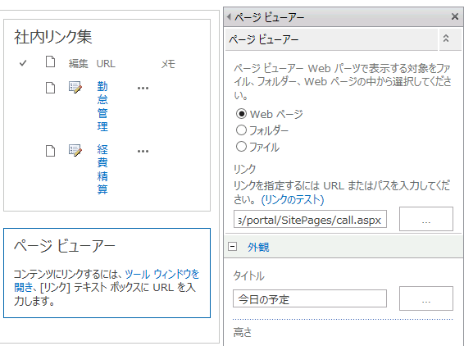
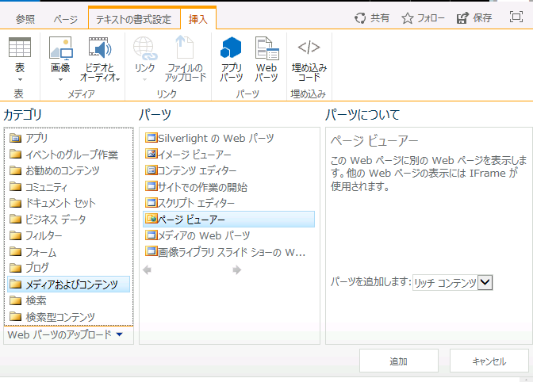
ページビューアーWebパーツの追加
「今日の予定」を表示したいページに「ページビューアーWebパーツ」を追加後、Webパーツの編集画面で「リンク」に「call.aspx」のURLを指定します。(任意でタイトルも設定します。)

Slide 15
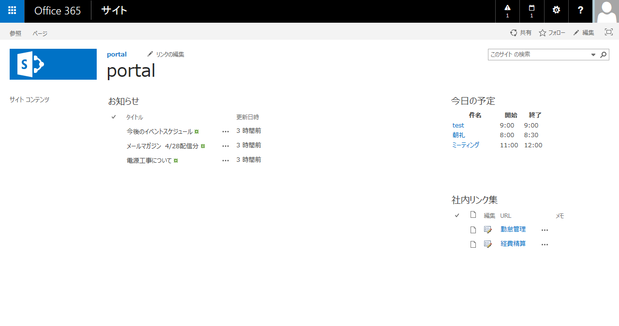
完成！
Notes:
https://movaritest04.sharepoint.com/sites/portal

Slide 16
参考情報
Office 365 API CORSの使用
http://blogs.msdn.com/b/tsmatsuz/archive/2015/05/13/office-365-api-cors.aspx
Office 365 APIでメールを表示するサンプルが掲載されています。周辺記事も非常に参考になります。
Create JavaScript web apps using CORS to access Office 365 APIs
https://msdn.microsoft.com/en-us/office/office365/howto/office-365-rest-api-release-notes
Office 365 APIでOne Driveを表示するサンプルと実装手順が掲載されています。認証用のjsライブラリの紹介もあります。

Slide 17
参考情報
Office 365 unified API overview (preview)
https://msdn.microsoft.com/en-us/office/office365/howto/office-365-unified-api-overview
一度特定のエンドポイントで認証すれば、Office 365の各種機能を呼び出せるようになります。
JavaScript base64/base64url encoder/decoder Source Code
http://www.simplycalc.com/base64-source.php
なりすまし対策でAccess Tokenをデコードする際につかえます。

Slide 18
ご清聴ありがとうございました

